Slide 1
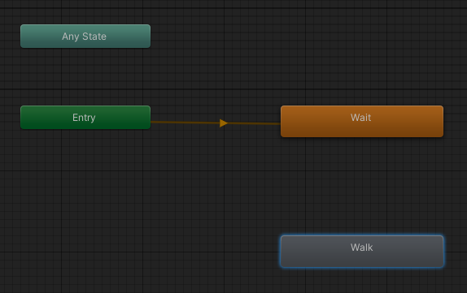
アニメーション
Animator Controllerを使ってアニメーションの切り替えを実装します。
まずは、歩行アニメーション(Walk)を追加しましょう。

Slide 2
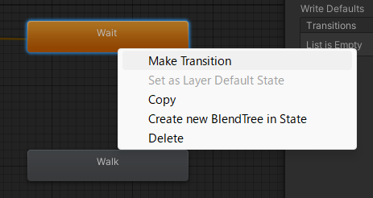
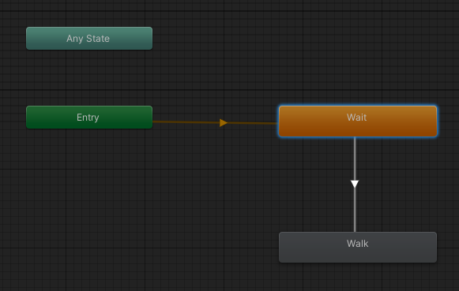
アニメーション
移動したら待機(Wait)から歩行(Walk)へ切り替えたいので、
この２つのノードを線でつなぎます。
Waitを右クリックして、Make Transition を選択しましょう。
線が引けるようになるのでWalkにくっつけましょう。
※Walkもループさせたいので、ループ設定しましょう

Slide 3
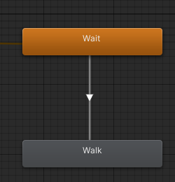
アニメーション
実行すると、待機が１ループした後に歩行に切り替わります。
線でつながれたアニメーションは１ループすると次に切り替わるように、
自動で設定されるからです。
終わったら切り替わる
そのため、切り替わるための条件を設定する必要があります。

Slide 4
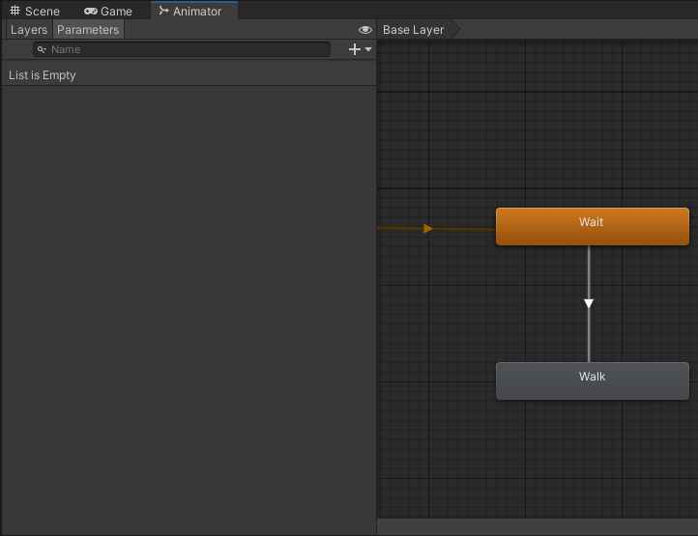
アニメーション
グラフの左側にParameters という画面があるので開きます。
ここに、切り替えに使用するフラグなどを追加することができます。

Slide 5
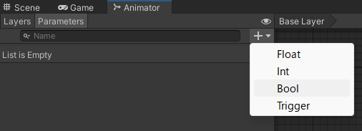
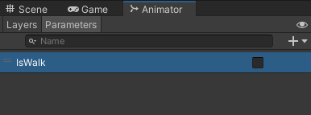
アニメーション
＋ボタンからBoolを追加し、IsWalkという名前のフラグを追加しましょう。

Slide 6
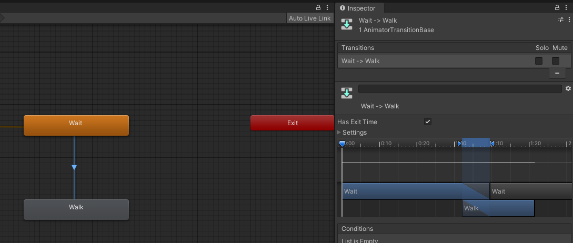
アニメーション
次にIsWalkがTrueなら切り替わるという設定をします。
Wait と Walk をつないでいる線を選択しましょう。

Slide 7
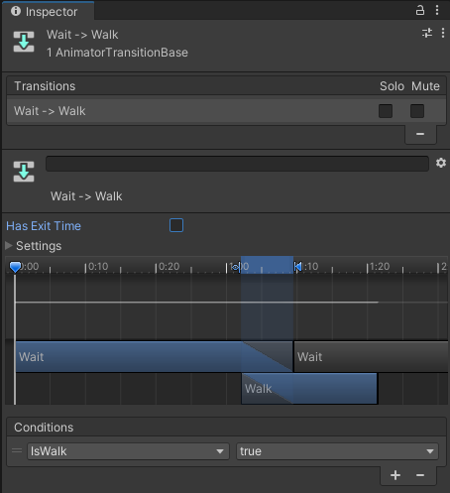
アニメーション
Inspector の下にある Conditions に IsWalk を追加します。
右側に true を設定すると、IsWalk が true になると切り替わるようになります。
MEMO
Has Exit Time のチェックは外しましょう。
外さないときれいに切り替わりません。
（最後まで再生してから切り替わってしまう）

Slide 8
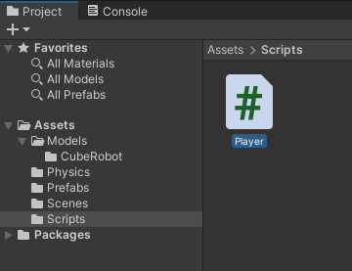
アニメーション
IsWalkフラグの切り替えはスクリプト側で行います。
Player.csを開きましょう。

Slide 9
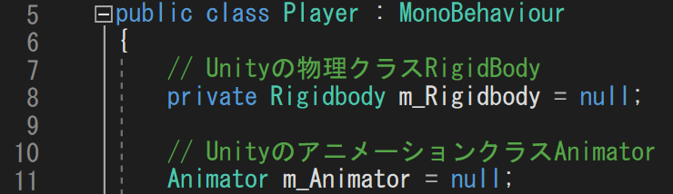
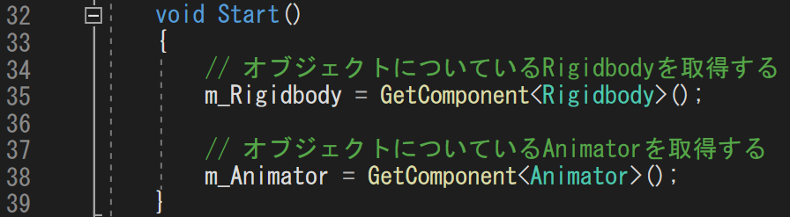
アニメーション
まずはAnimatorコンポーネントを取得します。
メンバにAnimatorの変数を追加して、Start関数で取得しましょう。

Slide 10
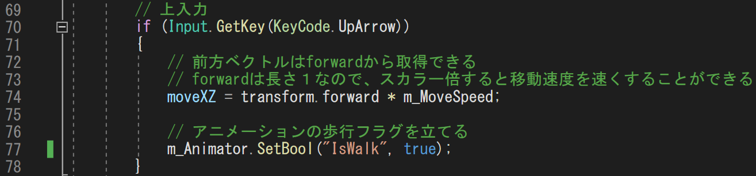
アニメーション
上キーの入力で、歩行フラグを立てましょう。

Slide 11
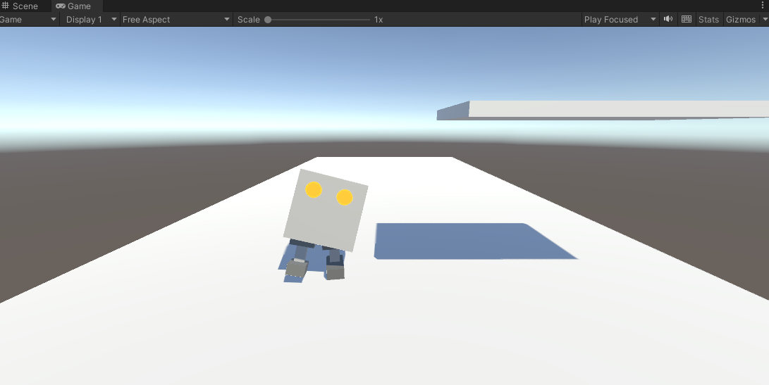
アニメーション
上キーを入力すると歩行アニメーションが再生されます。

Slide 12
アニメーション 練習
これまでの実装を振り返りながら、以下を実装してみましょう。
① 歩行から待機に戻る切り替えを作りましょう。
② ジャンプと着地も実装して違和感なく動くようにしましょう。

